Slide 1
声源定位（SSL）调研 · 场景一 · 汇报精简版
摄像头声源定位与持续跟踪
需求拆解 · 方案选型 · 数据集 · 12 月原型计划
完整版（23 页）与竞品调研（14 页）另附
汇报人：令狐雅熙 2026.11
Notes:
本部分针对场景一（摄像头定位声音方向并持续跟踪）展开：先拆解需求和指标，再给出阵列、测向算法、跟踪与视听融合的具体选型，最后是数据集、评测方案和实施计划。

Slide 2
整体方向：唤醒 + 定位 + 波束成形协同，我负责声源定位，12 月底交付可演示的原型
mentor 负责语音唤醒；声源定位分三档推进：12 月原型 → 2027 Q1 网络升级 → 视听融合与异响扩展
B0
本期：12 月原型
M1
2027 Q1：精度升级
E1
后续扩展
唤醒词定向 + 持续跟踪
轻量神经网络测向
视听融合 + 异响事件
唤醒后用缓存的唤醒词片段测向（SRP-PHAT + 起始段加权）
持续跟踪说话人，方位实时给波束成形与云台
离线回放 + 实时两档 demo，每周迭代
仿真显示短时间窗 + 混响是 SRP 的短板，由网络补足
唤醒已判断“是不是人声”，网络先做纯测向；SELD 留给异响
按产品阵列几何仿真训练，真实录音微调
视场外靠声学，视场内交给人形 / 说话人检测
电视误唤醒：干扰方向表 + 视觉复核
哭声、玻璃破碎等异响也能触发转向
接口 语音唤醒（mentor）→ 唤醒词起止时间；声源定位（我）→ 每 100 ms 方位 + 置信度；波束成形 / 云台按方位对准（波束成形分工待确认）
Notes:
先说整体：场景一由三项技术协同完成——语音唤醒、声源定位、波束成形。唤醒由 mentor 在做，我负责声源定位，目标是 12 月底交付一个可演示的算法原型，之后每周讨论。声源定位分三档：本期 B0 是唤醒词定向加持续跟踪，用缓存的唤醒词片段做 SRP-PHAT 测向，再持续跟踪说话人，方位同时给波束成形和云台；2027 年一季度用轻量神经网络提升短时精度——因为唤醒已经判断了是不是人声，网络先做纯测向，事件识别留给后面的异响场景；再往后是视听融合和异响扩展。底部是三方接口，波束成形由谁做还需要确认。

Slide 3
三技术分工与接口：唤醒给“何时”，定位给“在哪”，波束成形与云台按方位执行
接口先按下表约定，周会上逐项确认；格式可随 mentor 的唤醒模块调整
麦克风阵列
语音唤醒（mentor）
声源定位（我）
波束成形（分工待确认）
云台与视觉
16 kHz；2 s 环形缓存
检测唤醒词 → 起止时间、置信度
唤醒词片段测向 + 持续跟踪
按方位增强说话人语音
转向、视觉确认、居中
接口 | 内容 | 建议格式 | 状态
阵列 → 各模块 | 麦克风数量、几何、采样率、帧长、缓存长度 | 16 kHz；帧 16 ms；环形缓存 ≥ 2 s | 待确认
唤醒 → 定位 | 触发时刻、唤醒词起止样点、置信度；唤醒跑在哪个通道 / 波束 | 回调或消息；样点级时间戳 | 待对齐
定位 → 波束成形 | 方位（俯仰可选）、置信度、更新时刻 | 每 100 ms；低置信度时保持上一方向 | 待对齐
定位 → 云台 | 世界坐标方位、是否转动；读取云台角与电机状态 | 状态机输出（死区、确认、冻结） | 原型已有
需和 mentor 定的一个设计选择 唤醒若跑在多个固定波束上，可直接用得分最高的波束作粗方向；但 Amazon 指出波束选择不适合直接驱动转动，所以建议“先唤醒、再用唤醒词片段精确测向”。
Notes:
这页讲分工和接口。唤醒告诉我们“什么时候”有人在叫设备，并给出唤醒词的起止时间；定位告诉大家“人在哪”，每 100 毫秒输出方位和置信度；波束成形和云台按这个方位执行。接口表里是我建议的格式，阵列参数和唤醒的输出需要和 mentor 确认，云台这一侧原型代码里已经有状态机。还有一个设计选择要一起定：如果唤醒本身跑在多个固定波束上，最高分的波束可以当粗方向，但 Amazon 的技术博客明确说波束选择不适合直接驱动转动，所以我建议先唤醒、再用唤醒词片段精确测向。

Slide 4
精度要求由镜头视场反推：方位误差小于 HFOV/4，目标即落在画面中央一半
允许误差 ≤ HFOV / 4
建议指标（目标值待与产品需求对齐）
转向后目标落在画面中央一半，就能交给视觉精对准。以 HFOV = 90° 为例，允许 ±22.5°；取 ±10° 作设计目标，为人员移动和跟踪延迟留余量。
指标 | 定义 | 建议目标
方位误差 | 单声源、RT60 ≤ 0.6 s、SNR ≥ 10 dB 下的平均绝对误差 | ≤ 10°
转向命中率 | 转动结束后目标位于画面中央一半的比例 | ≥ 90%
粗大错误率 | 误差 > 45°（含前后混淆）的比例 | ≤ 3%
定向 / 转向时延 | 唤醒词结束 → 输出方位 / 云台开始转动 | ≤ 0.1 s / ≤ 0.5 s
误转率 | 无有效唤醒时的转动次数（含电视误唤醒） | ≤ 1 次/小时
端侧开销 | 常开链路的算力、内存与功耗 | 【待定】
水平视场 HFOV = 90°（示例）
中央一半：±22.5°
设计目标：±10°
Notes:
精度要求可以从镜头视场反推：转向后只要目标落在画面中央一半，视觉就能接手，所以允许误差是水平视场角的四分之一。以 90 度视场为例是正负 22.5 度，我们取正负 10 度作为设计目标，给人员移动和延迟留余量。所以这个场景的难点不是精度，而是稳健：粗大错误率、误转率和响应时延更关键。右边的数值都是建议值，需要和产品需求对齐，端侧开销要等目标芯片确定。

Slide 5
测向算法对比：12 月原型用 SRP-PHAT；Q1 换轻量网络提升短时精度，SELD 留给异响扩展
方法（出处） | 原理 | 混响/噪声 鲁棒 | 多声源 | 事件类别 | 端侧开销 | 定位
GCC-PHAT | 麦克风对时延估计 | 中 | 弱 | 无 | 极低 | 2 麦方案组件
SRP-PHAT（pyroomacoustics 可复现） | 在 5° 网格（72 个方向）上扫描各麦克风对的 PHAT 能量 | 中 | 中 | 无 | 低 | 12 月原型 B0
NormMUSIC | 子空间谱估计 | 弱（相干反射） | 强 | 无 | 中（逐频点特征分解） | 对照
Cross3D-Edge（ACM TECS 2023） | SRP 功率图 + 裁剪后的 3D CNN | 强 | 单声源 | 无 | 127 MFLOPS；树莓派 4B 8.6 ms/帧 | 单声源备选
LightDOA（arXiv 2025） | 双通道 IPD + 深度可分离卷积 + GRU，0–180° 按 5° 分类 | 中 | 弱 | 无 | 低 | 2 麦方案备选
轻量 SELD：SALSA-Lite + 深度可分离 CRNN + Multi-ACCDOA | 多通道对数谱 + 归一化 IPD，逐帧输出“类别 × 方向向量” | 强 | 强（同类重叠可分） | 有 | 中，可裁剪 | Q1 网络方向 M1（异响时用 SELD）
FN-SSL / IPDnet（Interspeech 2023 / 2024） | 全带-窄带融合估计直达声 IPD，面向移动声源 | 强 | 强（IPDnet） | 无 | 较高 | 精度参照 / 教师模型
评级综合各论文报告与原理分析，最终以统一测试矩阵复测为准；Neural-SRP（IEEE OJSP 2024）可适配任意阵列几何，若后续有多款硬件再引入。
Notes:
这页是测向算法的选型矩阵。SRP-PHAT 免训练、开销低、pyroomacoustics 可直接复现，作为基线。MUSIC 理论分辨率高，但对相干反射敏感，家里混响重，只作对照。Cross3D-Edge 是 SRP 图加裁剪的 3D CNN，在树莓派 4B 上 8.6 毫秒一帧，鲁棒但只支持单声源。LightDOA 是双通道的轻量网络，只覆盖 0 到 180 度，适合 2 麦方案。主方案选轻量 SELD：SALSA-Lite 特征加深度可分离 CRNN 加 Multi-ACCDOA 输出，原因是它是唯一能同时给出事件类别和方向的，正好用于决定该不该转。FN-SSL 和 IPDnet 精度强、面向移动声源，但开销较高，作为精度参照或者蒸馏的教师模型。评级需要在统一测试矩阵上复测确认。

Slide 6
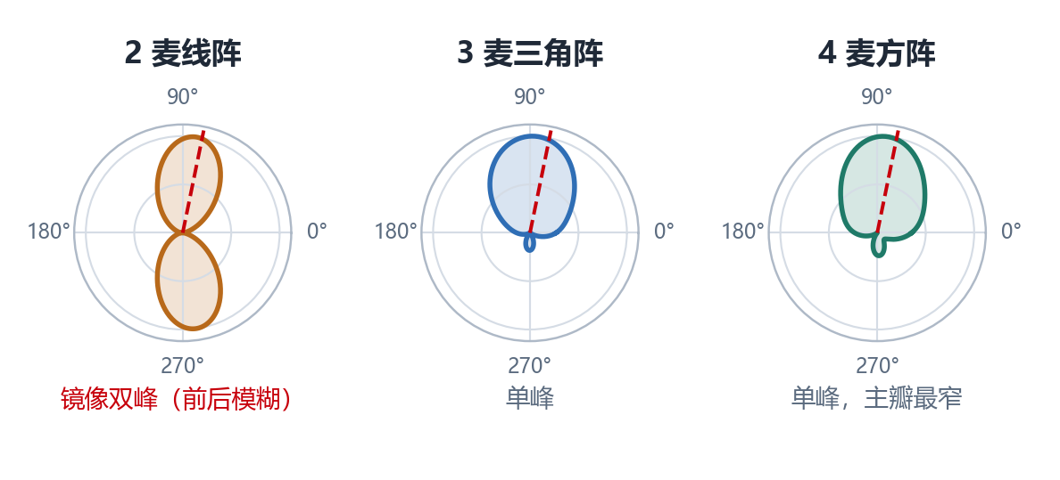
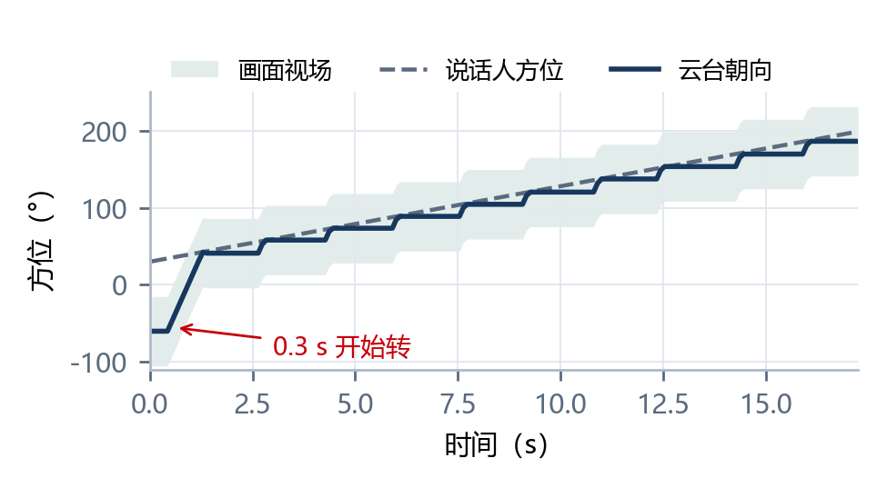
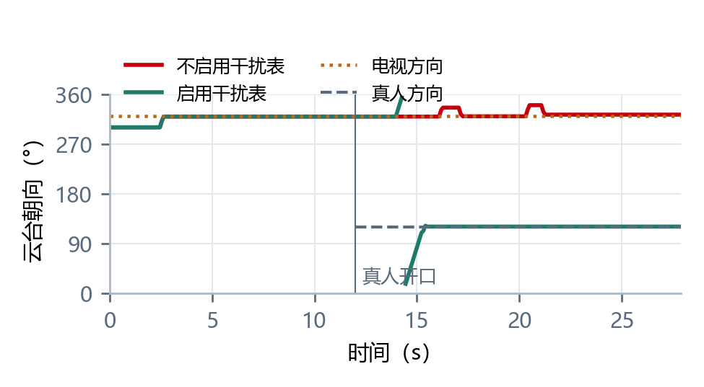
初步仿真验证：阵列选择、闭环跟踪、电视干扰三组结果都支持推荐方案
镜像源法仿真 + 模拟视觉；设置与更多结果见完整版第 9、13–15 页
阵列：3 / 4 麦可用，2 麦不行
闭环：0.3 s 开始转，0.7 s 入画
电视：干扰方向表是必备功能
2 麦：37–61% 落在镜像方向
3 / 4 麦：累积 2.5 s 时误差约 2–10°
单帧精度随混响快速下降 → M1 的核心任务
入画后 98.8% 时间在画面中央一半
17 s 内云台只动 10 次（死区防抖）
融合视觉后跟踪误差约 1.3°
不启用：被电视“锁死”，始终不转向真人
启用：真人开口 3 s 内入画
看到真人自动解除屏蔽
局限与下一步 单声源、鞋盒房间、视觉为模拟；下一步在公开真实数据（LOCATA、RealMAN）和设备实录上复核，并以此定最终指标。
Notes:
这页把三组仿真放在一起，都在支持推荐方案。左边是阵列：同孔径下 2 麦有 37% 到 61% 落在镜像方向，3 麦和 4 麦累积 2.5 秒时误差在 2 到 10 度，但单帧精度随混响下降得很快，这正是主方案网络要解决的。中间是基线全链路闭环：说话人在画面外开口，0.3 秒开始转，0.7 秒入画，之后 98.8% 的时间在画面中央一半，云台 17 秒只动了 10 次。右边是电视干扰：不加干扰方向表时云台被电视锁死，加上后真人开口 3 秒内就转过去。局限是理想仿真，下一步要用 LOCATA、RealMAN 和设备实录复核。

Slide 7
原型架构：唤醒触发 → 唤醒词片段测向 → 持续跟踪 → 方位同时驱动波束成形与云台
4 麦阵列
语音唤醒（mentor）
特征提取
测向
输出
16 kHz；2 s 环形缓存
输出唤醒词起止时间与置信度
STFT 32 ms；PHAT 加权互谱（原型）/ SALSA-Lite（Q1 网络）
原型：SRP-PHAT + 起始段加权；Q1：轻量网络
每 100 ms：方位 + 置信度
执行
转向决策
跟踪器
坐标变换
云台转向 + 波束对准 → 视觉接管
置信度确认、优先级、死区、干扰方向表
一期：圆周卡尔曼；三期：粒子滤波
方位 + 云台编码器角 → 世界坐标
电机状态：转动中冻结测向
视觉人形框：视听融合（三期）
唤醒词片段测向
给波束成形
原型算力【待定】
唤醒词约 0.5–1 s 语音集中测向，不需要事件分类
方位 + 置信度；低置信度时保持上一方向（见下页）
SRP-PHAT：4 麦 6 对 × 119 频点 × 360 方向 / 帧；可降到 5° 网格
Notes:
原型架构分两行看。上一行是感知：4 麦 16 kHz 输入并保留 2 秒环形缓存；mentor 的唤醒模块检测到唤醒词后给出起止时间；我取这段唤醒词音频做 PHAT 加权互谱，用 SRP-PHAT 加起始段加权测向；每 100 毫秒输出方位和置信度。下一行是执行：方位加上云台编码器角度换算到世界坐标，进跟踪器，再由决策模块决定是否转；执行时云台转向、波束对准，最后交给视觉。和之前的版本相比，触发从“能量检测 + 事件分类”换成了唤醒，所以原型不需要事件分类网络；神经网络放到 Q1 用来提升短时精度。

Slide 8
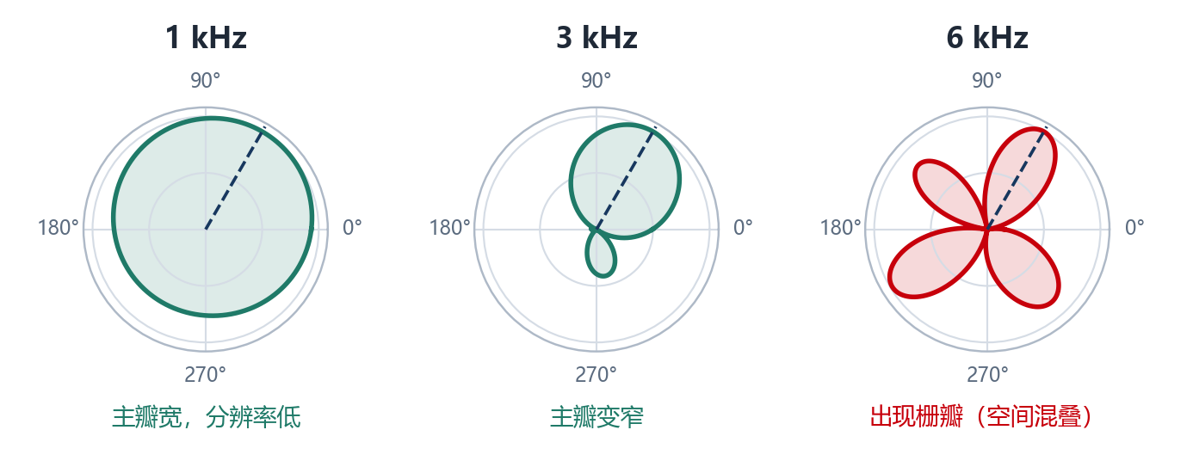
波束成形对测向的要求：±10° 足够做延迟求和；小阵列难点在低频指向性，需要置信度配合
计算：延迟求和波束按估计方向对准、信号来自真实方向时的增益损失（300–4000 Hz 平均，孔径 5.7 cm）
4 麦方阵延迟求和波束图：1 kHz 几乎全向，3 kHz 主瓣变窄，6 kHz 出现栅瓣
测向够用：4 麦误差 10° 仅损失约 0.1 dB，20° 约 0.4 dB
真正瓶颈：孔径小，1 kHz 以下延迟求和几乎无指向性，需超指向 / MVDR 类方法
配合要求：这类方法对方向误差更敏感（判断，待仿真验证），定位须给置信度，低置信度时保持方向或退回宽波束
对定位的要求 方位误差 ≤ 10°、每 100 ms 更新、带置信度；波束成形算法本身的选型由负责人决定（分工待确认）。
Notes:
这页回答“定位要准到什么程度才能给波束成形用”。左图是我算的：延迟求和波束按估计方向对准，而人其实在偏一点的方向，语音增益会损失多少。4 麦方阵误差 10 度只损失约 0.1 分贝，20 度约 0.4 分贝，所以正负 10 度对延迟求和完全够用。右图说明小阵列真正的瓶颈：孔径只有 5.7 厘米，1 kHz 以下延迟求和几乎没有指向性，要靠超指向或 MVDR 一类方法；这类方法对方向误差更敏感，这一点是我的判断，还要仿真验证，所以定位必须输出置信度，低置信度时让波束保持方向或退回宽波束。波束成形算法本身由谁做需要确认，我这边先把接口和精度要求定下来。

Slide 9
先做 demo：离线回放保底、实时演示加分，每周用同一组场景展示进展
演示场景固定，每周只换算法版本，进展一目了然
A
离线回放 demo（11 月第 2 周起每周可演示）
B
实时 demo（12 月中旬）
输入：多通道录音（仿真 / 公开数据 / 实录）+ 唤醒时间戳
流程：唤醒词片段测向 → 持续跟踪 → 云台状态机
展示：方位随时间曲线、俯视图上的说话人与云台指向
输出：每个场景的误差、时延统计
硬件：目标阵列或 4 麦 USB 阵列 + PC【待确认】
流程：实时采集 → 唤醒（mentor 模块，或先用按键模拟）→ 方位显示
展示：虚拟 / 真实云台转向；波束成形前后的音频对比（可选）
输出：演示视频 + 实测时延
固定演示场景
① 正前方唤醒
② 侧后方唤醒（考察 360°）
③ 唤醒后边说边走
④ 电视开着时唤醒
⑤ 两人先后唤醒
每个场景记录：方位误差、定向时延、是否转对（目标进画面中央一半）、误转次数
Notes:
mentor 说先做 demo，我计划分两档。A 是离线回放，从 11 月第 2 周起每周都能演示：用多通道录音加唤醒时间戳，跑唤醒词片段测向、跟踪和云台状态机，画出方位随时间的曲线和俯视图，并给出误差和时延统计。B 是实时演示，放在 12 月中旬：需要目标阵列或者一块 4 麦 USB 阵列，实时采集，唤醒先用 mentor 的模块，如果还没接好就用按键模拟，屏幕上显示方位并让虚拟或真实云台转向。演示场景固定为五个，每周只换算法版本，这样进展一目了然。

Slide 10
12 月底原型计划：11 月每周 2 天做离线验证，12 月全职做实时 demo 与集成
按实际投入约 28 个工作日（11 月 6 天、12 月约 22 天，12/25 假期）；每周与 mentor 讨论一次
周 | 日期 | 投入 | 目标 | 周会交付
W1 | 11/09–11/15 | 2 天 | 对齐接口、demo 硬件与验收指标；代码改成“唤醒词片段测向”接口 | 接口约定 v1
W2 | 11/16–11/22 | 2 天 | 离线 demo A v0：仿真 + 公开数据（LOCATA） | 离线 demo；首版误差表
W3 | 11/23–11/29 | 2 天 | 录音方案与录音脚本；若阵列已到，先录一小批 | 录音方案 + 首批实录
W4 | 11/30–12/06 | 全职 | 实录评测与调参；唤醒后持续跟踪 | 实录评测表
W5 | 12/07–12/13 | 全职 | 实时流式框架 + 方位显示（虚拟云台） | 实时运行；时延实测
W6 | 12/14–12/20 | 全职 | 接入唤醒（或按键模拟）+ 波束成形接口；端到端 demo | 实时 demo B 视频
W7 | 12/21–12/27 | 全职 4 天 | 鲁棒性：电视、强混响、两人场景；算力估计 | 鲁棒性评测表
W8 | 12/28–12/31 | 全职 4 天 | 原型冻结、报告与演示；Q1 计划 | 原型代码 + 报告 + demo
主要风险与预案 阵列未到位 → 先用通用 4 麦 USB 阵列；唤醒接口未就绪 → 先用录音时间戳 / 按键模拟；电视误唤醒 → 干扰方向表 + 视觉复核。
Notes:
这是按我实际能投入的时间排的计划：11 月每周 2 天，12 月全职，一共约 28 个工作日。11 月时间少，只做离线的事——第 1 周对齐接口、硬件和验收指标，并把代码改成唤醒词片段测向的接口；第 2 周出离线 demo 和第一版误差表；第 3 周准备录音方案，阵列到了就先录一批。12 月全职做实时和集成：实录评测与调参、实时框架和方位显示、接入唤醒和波束成形接口做端到端 demo、鲁棒性和算力，最后一周冻结原型、写报告。阵列没到就先用通用 4 麦 USB 阵列，唤醒没接好就先用按键模拟。

Slide 11
首次周会要对齐的六件事：硬件、唤醒接口、波束成形分工决定原型细节
1
阵列与 demo 硬件
2
唤醒接口
3
波束成形
麦克风数量、间距、安装位置？demo 用哪块板或阵列？
唤醒跑在单通道还是多波束？能否给出唤醒词起止时间与置信度？
由谁负责？需要定位输出什么（方位、置信度、更新率）？
4
芯片预算
5
镜头与云台
6
数据与周会
目标 SoC 的算力、内存与常开功耗预算？
水平视场角、云台转速、电机噪声水平？
能否录设备实录？每周讨论的时间与形式？
Notes:
最后是第一次周会想对齐的六件事。前三件最急：demo 用哪块阵列或板子；唤醒是跑在单通道还是多波束上、能不能给出唤醒词的起止时间和置信度；波束成形由谁负责、需要定位输出什么。后三件是芯片预算、镜头和云台参数、实录数据和周会形式。确认之后我就按周计划推进。

